Slide 1

A Market in Your Social Network: The Effects of Extrinsic Rewards on Friendsourcing and Relationships
社交网络中的市场：外在奖励对交友和人际关系的影响
Haiyi Zhu¹
明尼苏达大学明尼阿波利斯分校, 美国
Sauvik Das², Yiqun Cao², Shuang Yu², Aniket Kittur², Robert Kraut²
卡内基梅隆大学,美国
201852090621 余文健
201852090619 潘文睿
201852090622 王攀
201852090625 惠国强
正方成员：
Notes:
论文的作者？论文发在哪？论文的领域？发表于2016年

Slide 2

Contents
研究背景
01
问题假设
02
随机实验
03
实验结果
04
其他发现
05
结论意义
06

Slide 3
Contents
研究背景

Slide 4
研究背景
“朋友请求”指的是在社交网站上向朋友征求答案和帮助的行为。
但朋友的请求常常被置若罔闻。Paul等人发现，在120万条随机抽样的推特中，只有18.7%的问题只收到一个回复，远远低于雅虎、谷歌等社区问答网站84%的回复率。前提是免费问答。
如果为朋友请求提供外在奖励，会如何呢？
本文试图回答两个研究问题：将外在奖励添加到一个朋友请求：
（1）会增加还是减少对朋友请求的回应率？
（2）是否改变请求者对回应的朋友的感知关系强度？

Slide 5
Contents
问题假设

Slide 6
问题1：附加外在奖励，会增加还是减少对朋友请求的回应率？
理性经济观认为，相对于未来不确定的回报，人们更应该选择确定的、即时的回报。因此，如果一个服务加上明确的付款承诺，他们应该比没有明确付款承诺的服务更愿意满足朋友的请求。
然而，理性经济观的看法过于简单。
外在奖励对朋友回应的影响可能是复杂的。

Slide 7
问题1：附加外在奖励，会增加还是减少对朋友请求的回应率？
在理查德·蒂特斯1970年出版的开创性著作《礼物》中，声称，献血的金钱补偿降低了善行的意义，减少了献血者的供应。
这种认为金钱补偿会削弱内在动机的假设，通常被称为“排挤效应”。
“排挤效应”假说得到了后续研究的支持：
Frey和 Oberholzer-Gee进行了一项调查关于核废料库设施的位置,结果显示：如果向个人提供金钱补偿，他们不太愿意接受社区中的设施，这表明引入这些补偿降低了他们表现利他主义或履行公民义务的内在动机。
最近的一项实验中，Mellstrom和Johannesson表明，当引入货币支付时，女性献血者的供血减少了近一半。
其他研究对这一发现提出了挑战：研究考察了14种不同奖励的影响，从小额优惠券到带薪休假。所有这些似乎都增加了献血量。

Slide 8
问题1假设
根据前人的研究，结合第1个问题，提出了两点假设：
1.外在奖励会触发类似市场的框架
1）请求附加金钱奖励，朋友的回应率会随着奖励的大小而增加。
2）请求附加非金钱奖励，朋友的回应率与没有附加奖励条件下相同。
3）无奖励条件下的回应率可以高于小额奖励条件下的回应率。
2.外在奖励掩盖了朋友们的善行
1）外部奖励，无论是金钱上的还是非金钱上的，都会降低朋友之间帮助行为的意义，导致人们对执行任务的动机产生怀疑，从而阻碍朋友的回应。

Slide 9
问题2：附加外在奖励，是否改变请求者对回应的朋友的感知关系强度？
一些研究人员提出了一种“敌对世界”的观点，认为经济市场会损害亲密关系，如爱情和友谊。例如，学者们认为，友谊是一种社会纽带，不应该被推销。金钱和亲密之间的任何交集都是“腐败的”和“有害的”。
其他学者对于奖励附加交易对人际关系的影响持有不同的观点。
与外在奖励相关的交流有促进人际和谐和加强关系的潜力

Slide 10
问题2假设
根据前人的研究，结合第2个问题，提出了两点假设：
1.外在奖励会损害关系
1）请求附加外部奖励会损害请求者和朋友之间的社会关系。
2）外在奖励的负面效应在金钱奖励上强于非金钱奖励
2.外在会奖励加强关系
1）给请求附加外部奖励可能会加强请求者和他们的朋友之间的关系。

Slide 11
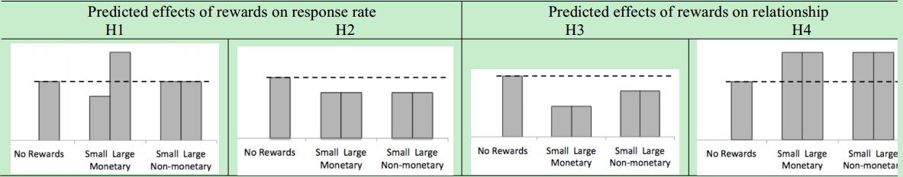
预测
根据两个问题总共4个假设，我们利用社会科学理论进行了预测，关于奖励对朋友请求和关系的影响
预测奖励对回应率的影响
预测奖励对关系的影响
表1 不同奖赏条件下的预测回应率及关系
在接下来，我们将进行实验，以确定结果支持哪些预测。

Slide 12
Contents
随机实验

Slide 13

随机实验-研究平台
为了回答我们的研究问题并验证我们的假设，我们在Mobilyzr上进行了一项随机实验，Mobilyzr是我们基于Facebook社交网络构建的一个请求平台。Mobilyzr允许用户创建发送给部分或全部Facebook网络成员的交友请求，并对这些请求附加明确的奖励，并在Facebook上共享这些请求。请求者可以提供金钱奖励(如1美元或5美元)，也可以提供非金钱奖励(如一小包或一大包糖果)给满足他们要求的朋友。

Slide 14

随机实验-参与者
我们招募了60名参与者作为实验对象，其中金钱奖励组22人，非金钱奖励组18人，对照组20人。他们被要求向朋友们发布两个任务请求，以帮助他们完成两个任务，一个由实验方分配，另一个由参与者自由创建。由于技术问题，15名参与者只发布了一个任务，导致实验中有105个任务。
对于每一项任务，请求者都被要求标记六个朋友以明确请求帮助。总的来说，参与者标记了630个朋友来回复他们的任务帖子。

Slide 15

随机实验-实验设计
参与者被随机分为三种奖励条件(无奖励、金钱奖励和非金钱奖励)。他们对朋友的要求包括不承诺奖励、承诺金钱奖励或承诺非金钱奖励。在金钱奖励和非金钱奖励条件下的请求者被随机分配(在参与者内部)，以决定是否对他们的每项任务给予小额奖励或大额奖励。大小金额奖励是1美元或5美元的亚马逊礼品卡。大小非金钱奖励是一小袋（1美元）或大袋（5美元）M＆M糖果。

Slide 16
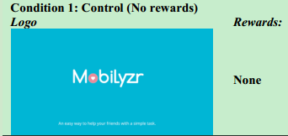
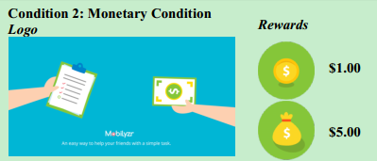
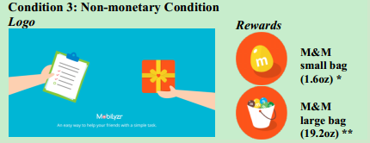
随机实验-奖励概况
表2 三种主体间实验条件

Slide 17
随机实验-实验步骤
阶段1：
在第一次会议中，向与会者介绍实验步骤。参与者被要求发布两个要求他们的朋友执行的请求---预先设定的请求和自定义的请求。预设任务是一项调查任务，要求朋友完成简短调查或文档修订任务，要求朋友下载和修改文档。实验者帮助参与者集体讨论可能的自定义请求。
参与者随后在Mobilyzr上创建帐户，该帐户随机将其分配到三种奖励类型条件中的一种。
接下来，参与者创建任务请求，在Facebook上分享他们的请求，收集和审查对其请求的回复。

Slide 18
随机实验-实验步骤
为了更容易地测量在发布请求并接收回应之后感知到与特定朋友的关系强度如何变化，参与者被要求在Facebook帖子上标记六个朋友，以将请求发给每个朋友。发布每个任务请求后，参与者立即完成一项调查，要求他们评估他们在帖子中标记的六个朋友的关系。
具体而言，参与者被要求以1-100的比例回答以下问题：
（1）你和这个人的关系有多好？
（2）你有多关心这个人？
（3）借给这个人100美元，有何感受？

Slide 19
随机实验-实验步骤
在第一次会议后的三天，参与者被要求重复该过程以进行第二次自定义任务。换句话说，他们必须在Mobilyzr上创建请求，在Facebook上分享任务并再次标记六个朋友，然后为这六个朋友完成关系强度调查。为了确保参与者的跟进，我们发送了一封提醒电子邮件。

Slide 20
随机实验-实验步骤
阶段2：
一周后参与者返回实验室完成第二次实验。在本次会议中，参与者填写调查问题，询问他们的朋友是否回应了他们的任务请求，并再次评估他们与朋友的关系。为了更好地了解使用Mobilyzr的体验，我们对参与者进行了录音采访，了解他们的体验。在访谈期间，参与者打开了他们的Facebook帐户，并向实验者展示了他们的任务请求以及他们和他们的朋友对请求的交流记录。

Slide 21
Contents
实验结果

Slide 22
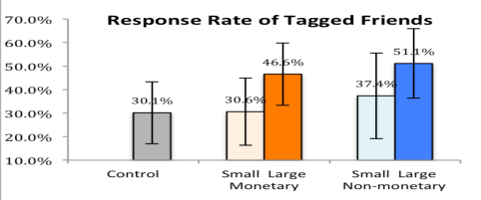
实验结果1：奖励和帮助
结果表明，外在奖励并没有降低任何条件下的回应率，反而更大的奖励增加了回应率。与对照条件相比，大额金钱（5美元）和大额非金钱（大额M＆M）奖励增加了其标记朋友的55％和70％回应率。
（630个标记好友的回应率条件）

Slide 23
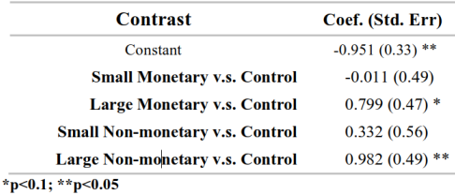
实验结果1：奖励和帮助
为了测试这些差异是否显著，我们使用随机效果logit模型对标记的朋友是否回应请求进行建模。
下表的回归分析结果表明了它们之间的差异，两个大额奖励条件和无奖励条件在统计上是显著的，而小额奖励条件和无奖励条件却不那么显著。
表3 预测标记的朋友是否会回应来自请求者的任务请求

Slide 24
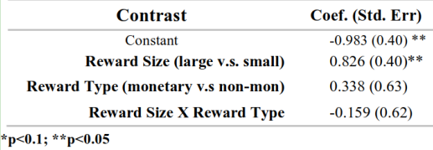
实验结果1：奖励和帮助
下表中的回归分析表明奖励大小具有显着效果，但奖励类型对标记的朋友的回应率没有显着影响。
表4 在奖励条件下，随机效应logit模型预测标记的朋友是否回应任务请求

Slide 25
实验结果1：奖励和帮助
我们的结果总体上支持假设1-市场观点，并且不提供对假设2的支持-阴影观点。至少在朋友调查和文档修订任务的背景下，提供外在奖励并没有降低用户的回复率。此外，回应模式与市场观点一致：更大的奖励导致更多回应。
有趣的是，与假设1第2小点不一致，我们发现非金钱奖励遵循与金钱奖励相同的市场模式，其中较大的奖励导致更多的回应。一种解释是，尽管我们在设计非金钱奖励时，没有提及其金钱价值，但它们也可能在回应者中引发市场模式而不是社交模式，他们可以估计其金钱价值（ 特别是因为我们在描述中显示了M＆M糖果奖励的重量）。

Slide 26
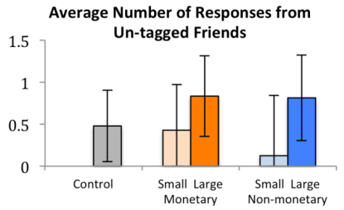
实验结果1：奖励和帮助
虽然参与者被要求在每个任务帖子上仅明确标记六个朋友，但也允许其他未标记的朋友回应并完成任务。下图显示了来自非标记朋友的回复数量。。虽然结果模式与标记的朋友相似-较大金钱奖励和较大非金钱奖励条件下有更多的回应-但这些差异在统计上并不显著。

Slide 27
实验结果1：回应者
自我表现来证明动机
当存在外在奖励时，请求者的朋友经常主动证明他们的动机是“维护”他们的社交形象。他们使用两种不同的策略（直接归因和间接归因）来说服他们的朋友，他们提供帮助并不是为了奖励。
直接归因
回应者直接声称他们正在为请求者而不是为了奖励做任务。
间接归因
回应者声称他们的努力超过了奖励的价值，间接宣称他们正在为请求者而不是奖励执行任务。

Slide 28
实验结果1：直接归因例子
一个请求者(P1)发布了一个收集调查回应的任务。回应者完成调查将获得5美元。P1的一个被标记的朋友（R1）询问了这次任务的内容。P1回答说：“嘿，亲爱的，它会给你钱。”。R1回答“Lol（P1的名字）。很好，但是我是为了你才答应的（笑脸）”。
突出她是因为个人原因而不是她的经济动机。

Slide 29
实验结果1：间接归因例子
P2发布了5美元的校对任务。在采访中，P3在面对面的谈话中提到了他的朋友R2，强调他花了超过5美元的时间做校对任务。
朋友们还用讽刺的口吻表示，他们并不是被钱驱使的。例如，参与者P3的朋友在完成请求者的任务后开玩笑说：“哈哈，我最好还是得到m＆ms巧克力豆”。

Slide 30
实验结果1：结论
虽然通过提高回复率来衡量朋友的行为表明他们受到外在奖励的激励，但他们的沟通策略表明他们不希望他们的朋友将他们视为受到这些奖励的激励。朋友之间的交流似乎可以让他们证明自己的动机，这样他们就可以接受奖励，同时保留自己积极的社交形象。

Slide 31
实验结果2：奖励和关系
虽然外在奖励似乎会增加朋友的回应率，但有个问题是这种增加是否会以朋友的社交关系为代价。我们研究了发出请求如何影响请求者和他们标记的朋友之间的关系。
下图显示了在不同条件下请求者和被标记的朋友之间的自评关系评级在发布前后的变化。结果显示对假设4的总体支持：与对照条件相比，外在激励条件下，请求者与朋友的感知关系强度更高。

Slide 32
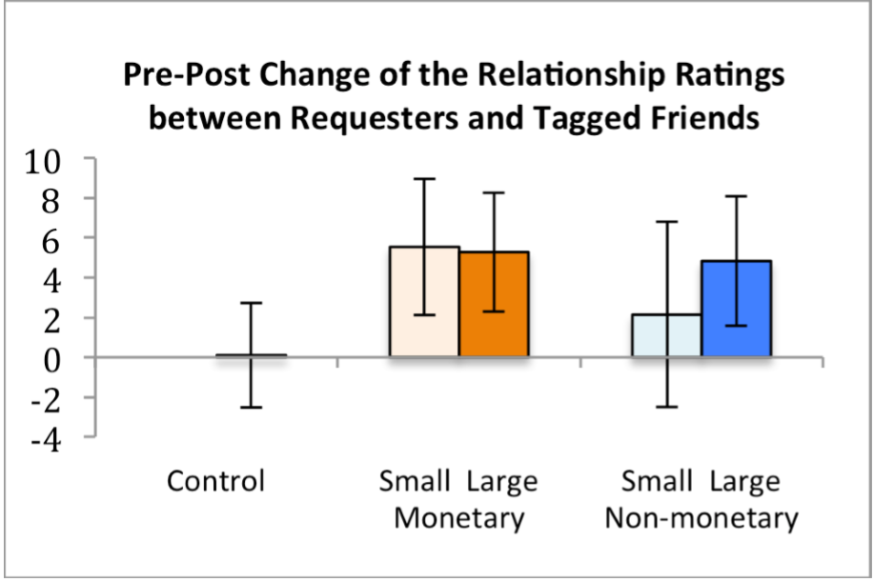
实验结果2：奖励和关系
不同条件下请求者与被标记的朋友之间关系评分的前后变化
(控制条件下的平均值作为基线)

Slide 33
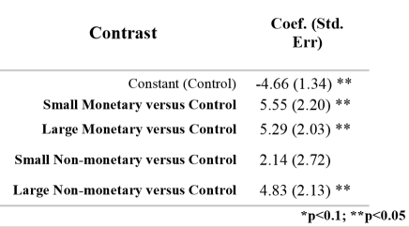
实验结果2：奖励和关系
下表为随机效应线性回归模型比较五种情况的结果，结果表明，在100个量表中，小额金钱奖励增加了5.55个关系等级(p<0.05)，大额金钱奖励增加了5.29个关系等级(Coff.= 5.29, p<0.05)，小额非金钱奖励使关系评分增加2.14，但不显著(p=0.43)，大额非金钱奖励使关系显著增加4.83 (Coff,= 4.83,p < 0.05)。
表5 随机效应线性回归模型
将每个请求者作为一个群体，预测请求者和他们的朋友之间关系评分的前后变化

Slide 34
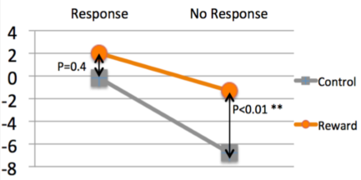
实验结果2：奖励和关系
为了研究外部奖励与控制条件相比如何提高请求者的关系评分，我们通过将观察结果分为朋友对请求者做出回应的情况和没有做出回应的情况来更仔细地研究数据(参见下图)。结果表明,外部的激励并不一定能加强这种关系，相反，当朋友们无法按要求提供帮助时，外部的激励可以避免这种威胁。

Slide 35
实验结果2：奖励和关系
如上图所示，当一个朋友没有回应自己的请求时，请求者感到与该朋友的关系友好程度下降。然而，额外的奖励可以减轻没有收到朋友回复的负面影响。与奖励条件相比，控制条件下没有收到回应的负面影响要大得多，与奖励条件相比，控制条件下对没有回应的朋友的平均关系评分显著低于奖励条件(t(177)=-2.76, p <0.01)。

Slide 36
实验结果2：结论
奖励使寻求帮助的失败具体化
当朋友没有回应任务请求时，外在奖励有助于保持人们的关系，但他们没有阐明所涉及的机制。一种可能的解释是，当朋友没有提供帮助时，请求者可以将其归因于奖励的不足而不是关系。
然而, 在没有外在奖励的情况下, 请求者更倾向于将失败直接归因于他们与他们的没有回应的朋友关系。

Slide 37
实验结果2：结论
总之, 在朋友交友请求中提供外部奖励有两种影响。
首先, 通过提高对请求的回应率, 提供奖励间接增加了请求者与回应朋友的感知关系强度。
其次, 提供奖励还可以让请求者解释说, 一些朋友的不回应是奖励的错, 而不是关系。在这样做的过程中, 这些外在奖励减轻了请求者和他们的未回应的朋友之间潜在的社会伤害。

Slide 38
Contents
其他发现

Slide 39
其他发现
我们还为他们在交友请求中标记的每个朋友向参与者提出了另外两个问题第一个问题旨在评估参与者是否觉得自己已经用完了社会资本, 询问他们是否愿意在未来的任务中向同样的朋友寻求帮助: “你会在未来的Mobilyzr 任务中给再指定这位朋友吗？”
第二个问题旨在衡量参与者是否觉得有义务回报朋友:“如果你的朋友创建了一个类似的 Mobilyzr 任务, 你会为他/她完成任务吗？”
有人可能认为，向朋友提供外部奖励, 这样可以降低朋友的社会成本, 从而使请求者在未来交友任务中感到更舒服, 并减少他们可能感到的任何回报义务。如果是这样的话，在奖励条件下的参与者应该更愿意在未来标记这些相同的朋友，并且表达了一种较低的义务感来报答朋友。

Slide 40
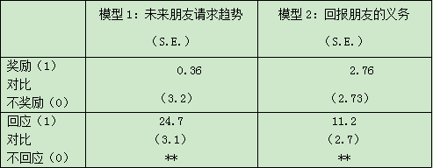
其他发现
根据表5展示的结果，这些期望没有得到数据的支持。我们发现外部奖励对请求者在未来任务中给朋友贴标签的意愿或他们认为的回报的义务没有显著影响。这一发现的一个可能原因是，在实验中，研究助理会为参与者的朋友的努力支付报酬。因此, 请求者可能没有感觉到他们个人对朋友的努力进行了补偿, 因此, 他们认为社会资本使用得少, 也没有那么有义务回报朋友。
表5 回归分析预测未来朋友请求和回报朋友的义务

Slide 41
其他发现
然而，数据显示，如果朋友对他们之前的请求做出回应, 参与者更愿意在未来的任务请求中标记这些朋友 (表4中的模型1)。这个结果与一般做法是一致的。
这一结果与慈善呼吁和营销活动中的常见做法是一致的，即针对过去捐款或购买过物品的人提出未来的请求。这也与先前分析的建立朋友请求成本模型是一致的，这也发现以前更多的朋友请求活动预示着未来会有更多的朋友请求的趋势。数据还显示，人们也觉得更有义务回报那些真正回应了他们请求的朋友(表4中的模型2)。

Slide 42
Contents
结论意义

Slide 43
结论
本实验的结果表明，提供外在奖励在很大程度上对朋友请求有积极的影响。首先，大额货币奖励和大额非货币奖励都大大提高了回复率。
其次，外在奖励似乎不会损害请求者与朋友的关系强度。请求者更喜欢他们的朋友，无论他们是否得到了回报。
此外，外在奖励允许请求者以一种非威胁性的方式解释为什么一些朋友不帮助他们:他们把帮助的失败归因于奖励不足，而不是糟糕的关系。
这些结果为朋友们在网上寻求帮助的策略提供了新的理论视角，并为设计新的朋友请求系统提供了现实意义。

Slide 44
结论
通过随机对照实验，我们研究了人们对提供外部奖励的交友请求的回应。在这样做的过程中，我们提供了一个具体的证据，证明了覆盖在社交网站上的朋友请求的市场价值。我们的研究结果表明，外部奖励会在不破坏朋友关系的情况下提高回复率。此外，外部奖励的存在可以让请求者解释他们的朋友没有回应，反过来，帮助请求者保持他们与没有回应的朋友之间的关系。

Slide 45
结论
与Heyman 和Ariely[21]的类似实验相比，本实验没有发现金钱奖励和非金钱奖励在回应率上的差异。一种可能的解释是，描述M&M包装袋(1.6盎司和19.2盎司)的数字重量信息也调用了面向过渡的货币市场模式，就像1美元和5美元礼品卡所做的那样。另一个可能的原因是我们的参与者计算出了M&M袋的货币价值。事实上，我们没有送真正的M&M糖果袋，而是给回应者增送了亚马逊的M&M礼品卡。虽然这些亚马逊礼品卡附带一个默认产品，但人们可以拒绝它，并用该卡购买其他产品。这样，M&M奖励的礼品卡就和1美元或5美元的标准礼品卡一样有效。在设计这个非金钱奖励时，我们希望人们在完成任务后才会知道m&m巧克力豆的现金价值。虽然我们没有直接的证据证明这一点，但有可能参与相同任务的朋友们会互相交流糖果的价值，把礼物变成明确的支付。

Slide 46
结论
在实验中，参与者的朋友得到了第三方的报酬（即CMU研究人员）而不是直接来自请求者。我们相信第三方支付者的参与不应该影响我们的假设或结果的解释,因为潜在的机制是基于支付的存在解释了朋友帮助的动机或提供了一个朋友不帮助的理由。总的来说，我们的论文研究了不同类型的外部支付是如何影响回应率和感知关系强度的。因此，无论谁提供付款——请求者自己或第三方，我们的预测都是相同的。

Slide 47
结论
这项研究也有局限性。首先，在研究中，参与者自我选择朋友向他（她）求助，导致他们的朋友样本有偏见，他们与他（她）的关系比一般人更强。研究奖励如何影响不同类型的朋友之间的回应率和关系(例如，亲密朋友和熟人)将是一件有趣的事情。此外，未来的研究可以扩展这项工作，通过研究奖励对扩展的朋友网络的影响（即朋友的朋友)。
第二，在本研究中，我们只从请求者的角度收集了关于关系强度和归因的信息，而没有从回应者的角度收集。未来的工作还应该研究外部奖励的缺失如何影响回应者对请求者关系强度的感知。

Slide 48
意义
本文为基于社会网络的共享经济服务的设计提供了现实意义。这些服务涉及共享或出售未充分利用的资产，包括实物资产、库存、资本、技能和时间，通常通过在线应用程序进行。共享经济正在形成“大趋势”[44]。信任对于共享经济的成功至关重要，无论是搭车还是租房。基于社交网络的共享服务的优势在于，社交网络在参与者之间产生信任，而无需依赖监管、背景调查或明确的声誉体系。本文认为，在朋友之间的服务交换上叠加外部支付，可以在不损害友谊的情况下，增加完成请求的工作的可能性。事实上，支付不足可以为朋友可能不会提供帮助提供一个理由，外部支付实际上可能会帮助维持关系。

Slide 49

谢谢观看
THANKS

